Slide 1


FRAMTÍÐ SVANSINS
Málstofa á Grand Hótel Reykjavík
26. Febrúar 2009
12:30-16:00

Slide 2

Svanurinn hefur sig til flugs
Kristín Linda Árnadóttir, forstjóri Umhverfisstofnunar

Slide 3
Efling Svansins
Ákvörðun tekin í mars að hefja Svaninn til flugs
Stefnumótun stofnunarinnar 2008-2012
Áherslur umhverfisráðherra
Ráðgjafafyrirtækið Alta ráðið til að gera greiningu á stöðu, útbúa upplýsingarefni fyrir vefinn og undirbúa kynningu á Degi Umhverfisins, 25. apríl 2008
Unnið innanhús við að styrkja innviði, sérstaklega varðandi afgreiðslu á erindum
Nýr starfsmaður Svansins
Verkefni ársins 2009 sett fram

Slide 4
Efling umhverfismerkja er eitt aðalmarkmið Umhverfisstofnunar
Markmið Umhverfisstofnunar 2008-2012
Draga úr losun gróðurhúsaloftegunda á Íslandi
Draga úr losun heilsuskaðlegra efna og efna sem eru hættuleg umhverfinu.
Gera upplýsingar um umhverfismál aðgengilegri almenningi og hagsmunaaðilum og gera þeim þannig kleift að hafa áhrif á umhverfi sitt.
Vinna að vernd, viðhaldi, endurheimt og nýting þeirra auðlinda sem felast í náttúru Íslands byggð á sjónarmiðum um líffræðilega fjölbreytni, varðveislu jarðmyndana og landslagsheilda.
Stuðla að verndun og sjálfbærri nýtingu villtra dýrastofna.
Kynna rétt almennings til að njóta útivistar í náttúrunni og með því bæta og tryggja lýðheilsu landsmanna.
Vistkerfisnálgun verði beitt við heildstæða stjórnun á umhverfi í vatni og hafi.
Draga úr myndun úrgangs og auka endurvinnslu hans.
Stjórnsýsla stofnunarinnar verði skýr og skilvirk.
Umhverfismerkingar leiði innkaup almennings og fyrirtækja

Slide 5
Markmið Svansstarfsins 2009
Efla áhuga almennings, fyrirtækja og stofnana á umhverfismerktum vörum í samráði við atvinnulífið
Fjöldi leyfishafa umhverfismerktrar vöru og þjónustu þrefaldaður
Hlutfall vara á markaði sem eru umhverfismerktar aukist stórlega
Umhverfisstofnun verði leiðandi og fyrirmynd í innkaupum á umhverfismerktum vörum

Slide 6
Gjaldskrá Svansins
Svanurinn er ekki rekinn í hagnaðarskyni, en rekstrinum fylgir þó ýmis kostnaður. Kostnaður tengist í megindráttum eftirfarandi þáttum:
  umsýsla vegna umsókna og eftirlits með vörum/þjónustu
  kynningamál
  þróun á viðmiðunarreglum
Gjaldskrá Svansins er frá 1998. Ný gjaldskrá er í vinnslu.

Slide 7
Gjaldskrá Svansins
Íslandi ber að samræma gjaldskrá við hin Norðurlöndin vegna fyrirhugaðrar sameiginlegrar gjaldtöku. Sameiginleg gjaldtaka verður innleidd í skrefum – við innleiðingu nýrra viðmiða og fyrir ákveðna vöru/þjónustuflokka.
Ísland hefur þó heimild fyrir lægri lágmarks og hámarksgjöld fyrir þjónustufyrirtæki.
Árgjald fyrir vörur: 0,3% af heildarveltu Svansmerktra vara
Árgjald fyrir þjónustu: 0,05% - 0,2%
Svansvottun gæti í framtíðinni leitt til minna eftirlits á vegum hins opinbera. Málið er í vinnslu, en heimild fyrir slíku er til í starfsleyfisskilyrðum

Slide 8
Umhverfismerkisráð
Samstarfsvettvangur hagsmunaaðila
Ráðið var virkjað aftur eftir nokkurra ára hlé í starfsemi þess
Fulltrúar ráðsins eru:
  Kristín Linda Árnadóttir, formaður ráðsins, forstjóri Umhverfisstofnunnar
  Anne Maria Sparf, fulltrúi Umhverfisstofunnar
  Jóhannes Gunnarsson, formaður Neytendasamtakana
  Bryndís Skúladóttir, Samtök Iðnaðarins
  Guðrún Tryggvadóttir, Landvernd
  Sigurður Örn Guðleifsson, Samtök verslunar og þjónusta
  Gunnar Valur Sveinsson, Samtök ferðaþjónustunnar
  Guðrún Rögnvaldardóttir, Staðlaráð Íslands
  Halla Jónsdóttir, Nýsköpunarmiðstöð

Slide 9
Hlutverk ráðsins
Stefnumarkandi í málaflokknum.
Ráðið hefur einnig mikilvægt hlutverk að sinna sem
samstarfsvettvang hagsmunaaðila
Virk samstarf milli hagsmunaaðila er
forsenda fyrir efling umhverfismerkja á Íslandi

Slide 10
Hvað er svanurinn?
Anne Maria Sparf, Umhverfisstofnun

Slide 11
Svanurinn – opinbert umhverfismerki Norðurlandana
Tilgangur Svansins er að ýta undir sjálfbæra þróun samfélagsins svo komandi kynslóðir hafi jafna möguleika og við til að mæta þörfum sínum.
Svanurinn auðveldar neytendum að velja gæðavörur sem eru vistvænni en flestar sambærilegar vörur á markaðnum.

Slide 12

Hvað stendur Svansmerking fyrir?
Minni skaðleg umhverfisáhrif
Minni skaðleg heilsuáhrif
Jafn góð eða betri gæði en á sambærilegri vöru/þjónustu

Slide 13
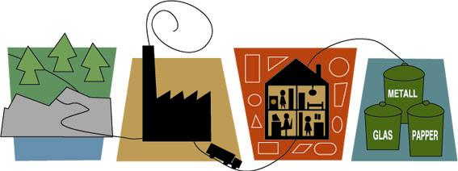
Svanurinn er traust merki
Svanurinn hefur skapað sér ótvíræðan sess sem mikilvægasta og áreiðanlegasta umhverfismerkið á Norðurlöndunum, með mikla útbreiðslu og traust meðal neytenda:
    Viðmiðin taka til heildarlífsferils vörunnar/þjónustunnar
    Opinbert merki - traustir bakhjarlar og úttektaraðilar
    Viðmiðin eru endurskoðuð reglulega – stöðug þróun

Slide 14
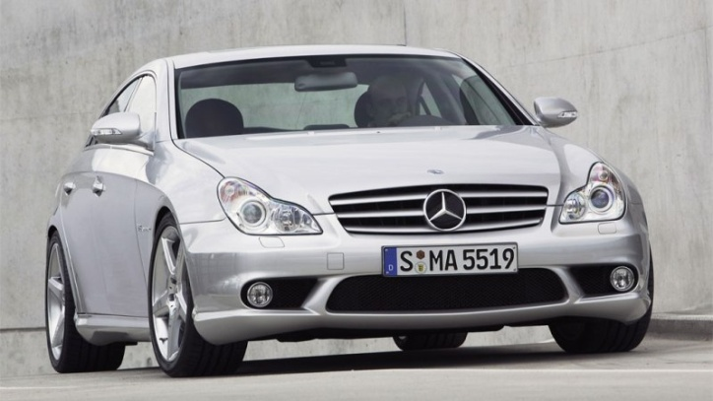
Svanurinn:
„Benz umhverfismerkja”
Í alþjóðlegri könnun um umhverfismerki á vegum bresku ríkisstjórnarinnar var Svanurinn metinn leiðandi meðal umhverfismerkja (yfir 200 merki alls)
Svanurinn er meðal traustustu merkja til að meta umhverfisframmistöðu vörunnar/þjónustunnar („Class 1”)
Mapping and analysis of sustainable product standards, Final Report, March 2008
Environmental Resources Management
Notes:
Svanurinn stóð sig afar vel hvað varðar:
- Þróun viðmiða – nákvæmni og fagmennska
Gegnsæi kerfisins
Endurskoðun viðmiða
Opinbert merki
Almenn gæði
Lifsferill vörunnar metin í heild
Sérstök hrós fyrir þróun viðmiða í náinni samstarf við iðnað – gott samstarf milli hagsmunaaðila

Slide 15

Íslendingar og Svanurinn
70% Íslendinga þekkja Svansmerkið, skv. árlegri Gallupkönnun
48% Íslendinga segjast stundum athuga hvort varan sé umhverfisvæn
50% finnst Svansmerkið trúverðugt
32% finnst Svanurinn merki um gæði
Hins vegar...
68% Íslendinga finnst merkið ekki tryggja að varan sé minna skaðleg fyrir umhverfið
Einungis 20% finnst merkið tryggja minni skaðleg heilsuáhrif vöru
Forsendurnar til árangurs eru til staðar, en vantar skarpari kynning og
fræðslu til almennings
Notes:
70% Íslendinga þekkja Svansmerkið, skv. árlegri Gallupkönnun
miðað við 50% árið 2004
Svansmerki/umhverfismerki/umhverfisvænna

Slide 16
Skipulag Svansstarfsins
Svanurinn er norrænt umhverfismerki undir stjórn norrænu umhverfismerkisnefndarinnar (NMN, Nordisk Miljömärkningsnämd).
Umhverfismerkisráð sér um stefnumótun í viðkomandi landi í samræmi við norræna stefnu og þá stofnun sem hefur umsjón með daglegum rekstri Svansins.
Á Íslandi sér Umhverfisstofnun um daglegan rekstur Svansins. Starfsmenn stofnunarinnar sjá um málefni Svansins á Íslandi, m.a. norrænt samstarf, ráðgjöf og aðstoð við íslensk fyrirtæki sem sækja um Svaninn, skrásetningar á erlendum Svansmerktum vörum og kynningu á Svaninum.

Slide 17
Viðmiðunarreglur Svansins
Unnar af sérfræðingahópum Norræna Umhverfismerkisins
Auk sérfræðinga Umhverfismerkisins eru fengnir til aðstoðar sérfræðingar sem eru starfandi í viðkomandi grein
Einungis um 30% af vörum/þjónustu í viðkomandi flokki eiga að geta uppfyllt viðmiðum Svansins
→ Tryggir að viðmiðunarreglurnar séu strangar en raunhæfar
→ Svanurinn = „Best practice”
Notes:
Kröfurnar sem gerðar eru verða að vera strangar en mögulegar.
30% reglan
Sérfræðingar Umhverfismerkisins sem setja upp kröfur varðandi umhverfismál fyrirtækja verða að hafa góða þekkingu á viðkomandi vöruframleiðslu (sem viðmiðin ná til), umhverfismálum og fylgjast vel með tækninýjungum sem stuðla að minnkuðu álagi á umhverfið

Slide 18
Svansviðmiðin:
Vottun á 67 vöru- og þjónustuflokka
Hótel, ræstiþjónusta, prentsmiðjur, veitingastaðir, verslanir, framköllunarþjónusta, þvottaþjónusta, þvottavélar, hjólbarðar, eldsneyti, innréttingar, húsgögn, fatnaður, pappír, kælitæki, hleðslubatterí, umslög, skrifstofutæki, pennar, tölvur, örtrefjaklútar, moppur, smáhús, leikföng, snyrtivörur, mjúkpappír, bíla- og bátahreinsiefni...
Nýjar kröfur eru sífellt í þróun

Slide 19
Núverandi staða Svansins á Íslandi
Fjögur leyfi í gildi:
  Undri penslasápa, iðnaðarhreinsir og línusápa
  Farfuglaheimilið í Reykjavík
  Hjá Guðjón Ó
  Sólarræsting
Maí 2008: Um 150 Svansmerktar vörur
Úttekt á núverandi stöðu er hafin – nokkuð af óskráðum vörum á markaðnum

Slide 20
Af hverju Svansmerking?
Vandað umhverfismerkingarkerfi
Hagkvæm og einföld leið til að upplýsa neytendur/viðskiptavini og starfsfólk um umhverfisstarf fyrirtækja/umhverfisáhrif vöru
Forskot í samkeppni – einnig í útflutning!

Slide 21
Líklegur ávinningur
Bætt frammistaða í umhverfismálum
Rekstrarsparnaður
Bætt ímynd
Betri þjónusta
Betri ferlisstjórnun
Bætt samskipti við hagsmunaaðila
= Bætt samkeppnishæfni og aukin arðsemi

